Slide 1
算法设计与分析
任课教师：李妮娅

Slide 2
为什么学习算法？
有两种思想，就像摆放在天鹅绒上的宝石那样熠熠生辉，一个是微积分，另一个就是算法。
微积分以及在微积分基础上建立起来的数学分析体系造就了现代科学，而算法则造就了现代世界。
——《The advent of Algorithm》
David Berlinski
外延：算法对世界的影响

Slide 3
为什么学习算法？
内核：算法在专业中的地位
算法不只是计算机科学的一个分支，它是计算机科学的核心。而且，可以毫不夸张地说，它与绝大多数科学、商业和技术都密切相关。
——“Algorithmics: the spirit of computing”

Slide 4
为什么学习算法？
受过良好训练的计算机科学家知道怎样处理算法：如何构造算法、操作算法、理解算法、分析算法。
这些知识远不止为了写出良好的计算机程序而准备的。算法是一种一般性的职能工具，它必定有助于我们对其他学科的理解，不管是化学、语言学、音乐，还是其他学科。
——Donald Knuth
算法对学习者的影响

Slide 5
发展历史
D.Knuth
The Art of Computer Programming
A.V.Aho , J.Hopcroft , J.Ullman
The Design and Analysis of computer Algothms
Thomas H.Cormen, Charles E.Leiserson , Ronald L.Rivest
Introduction to Algorithms
算法导论

Slide 6
涉及算法的课程
可计算性与计算复杂性
算法设计与分析
数据结构
程序设计基础

Slide 7
课程目标
掌握算法复杂度的分析方法
掌握分治法、贪心法、动态规划法、回溯法和分支限界法等设计策略适用的问题特点、求解思想、经典算法
掌握NP难度和NP完全问题的相关理论
具备从计算机复杂工程问题中识别出可计算性问题、并运用算法设计策略设计和分析算法的能力

Slide 8
课程内容
基本的算法分析方法
基本的算法设计策略
分治法
贪心方法
动态规划
回溯法
分支-限界法
NP-难度和NP-完全问题
如何判断算法的优劣？
如何设计算法？

Slide 9
课程考核方式
48学时
平时考核（占总成绩30%）
学习任务
课堂测试/练习
课外作业
期末考核（占总成绩70%）
闭卷笔试

Slide 10
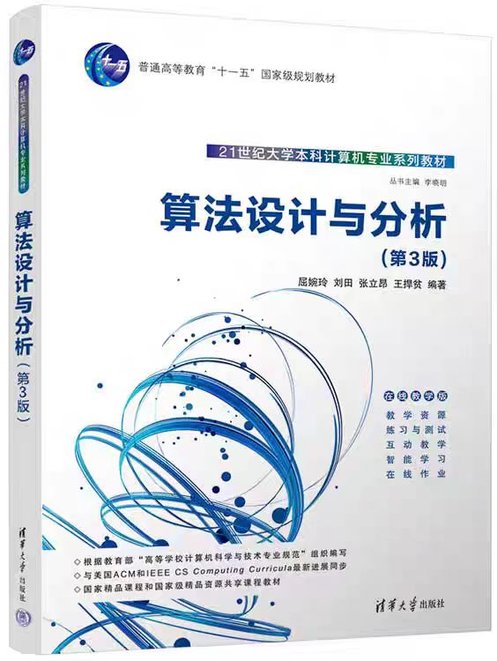
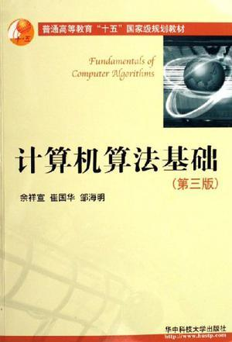
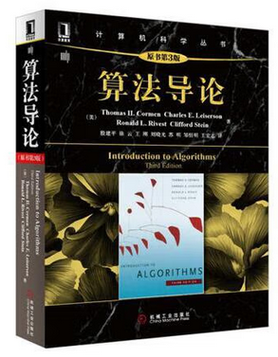
参考书目
屈婉玲等. 算法设计与分析(第三版) 清华大学出版社，2011
余祥宣等.计算机算法基础(第三版) 华中科技大学出版社，2005
托马斯·科尔曼 等. 算法导论(原书第3版) 机械工业出版社， 2013

Slide 11
计算机解决现实世界问题时…
问题能解决吗？(可计算性)
问题解决的好吗？ (计算复杂性)
用计算机

Slide 12
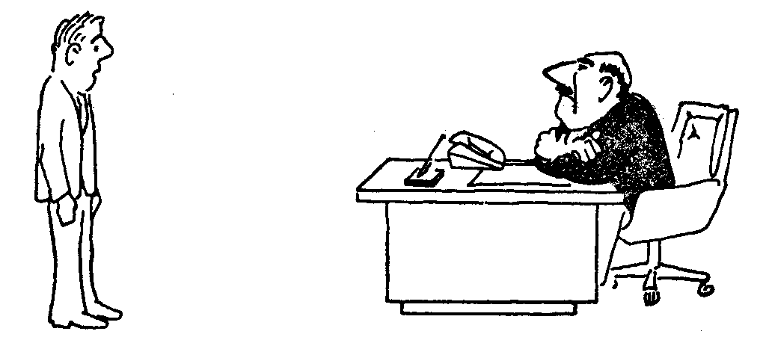
问题能解决么？
假设某一负责人交给你一个很难的任务，几天后询问你问题解决了没有。可能会发生如下图这样的情况：
我找不到一个有效的方法来解决它，没能完成任务。
交给你的问题，解决方法想出来了吗？

Slide 13
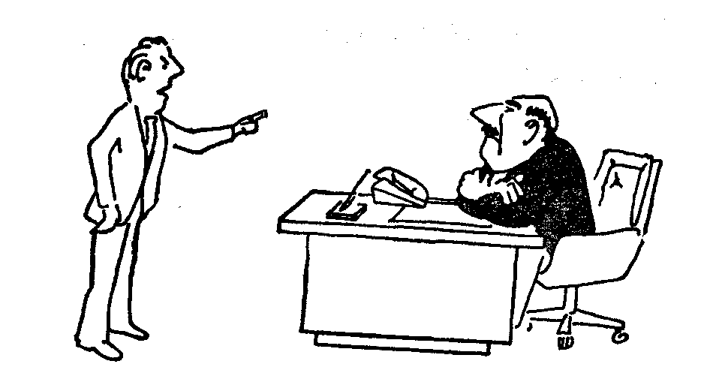
我找不到一个有效的方法来解决它，因为这样的方法是不存在的。
交给你的问题，解决方法想出来了吗？
要证明一个问题不存在有效的方法，往往比寻找一种有效方法更难

Slide 14
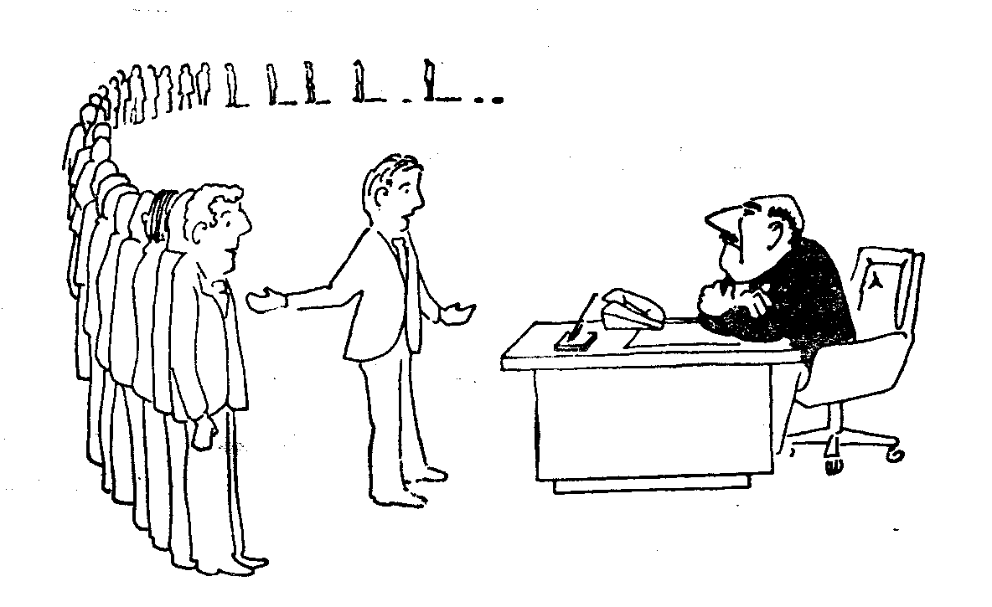
问题解决的好吗？
我找到了一方法来解决它，理论上可实现的，但是以我们目前的力量实现它是不可能的。
交给你的问题，解决方法想出来了吗？
方法消耗的资源太大了

Slide 15
可计算性研究的范畴
计算机虽然神通广大，还是在人的控制下工作
计算机并非什么都能做，有的事情理论上它根本做不了
讨论哪些事计算机能做，哪些事计算机做不了，属于可计算性理论研究的范畴。

Slide 16
一个满足可计算性的问题
26个英文字母全排列，它的排列数为
26！≈4×10²⁶
以每年365天计算，共有
365×24×3600＝3.1536×10⁷秒。
以每秒能完成10⁷个排列的超高速电子计算机来做这项工作，需要
4×10²⁶/(3.1536×10⁷×10⁷)≈1.2×10¹²年。

Slide 17
算法分析研究的范畴
有一些问题虽然在理论上能够由计算机解决，但因其算法占用资源太多而无法实际完成，因此需要选择其他算法或改进算法。
要知道算法的优劣好坏，就需要对算法需要多少计算时间和存储空间做定量的分析。
是好算法则不必对其怀疑而再浪费时间进行研究。不是好算法则应再进行研究改进

Slide 18
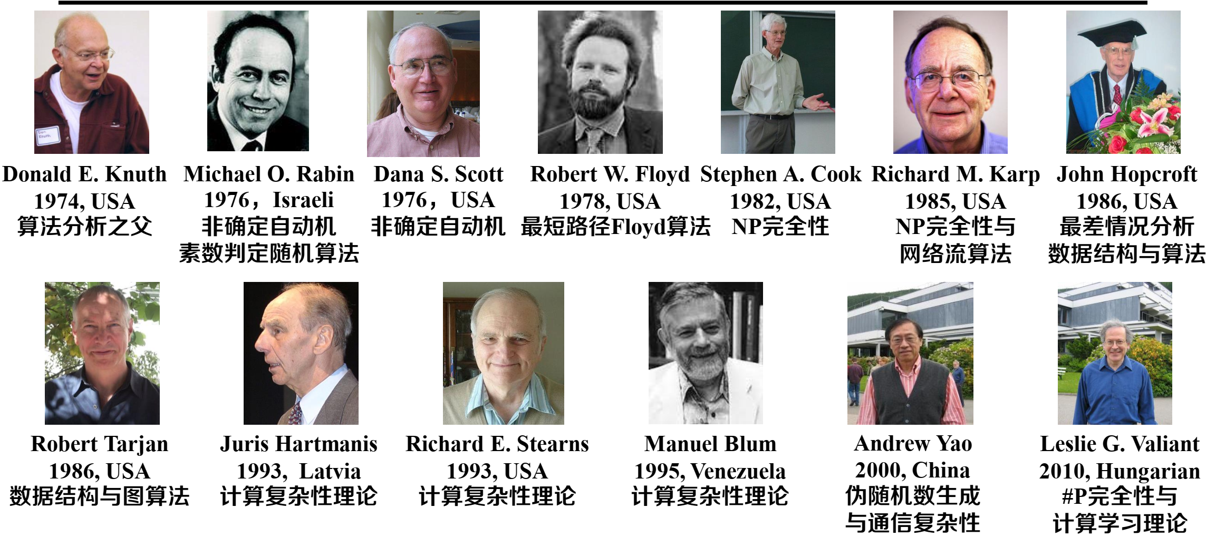
算法与计算复杂性领域图灵奖得主

Slide 19
本课程的计算机
本课程指的计算机是和图灵机计算能力等价的、冯诺伊曼体系结构计算机, 即确定性图灵机
量子计算机是非确定性图灵机，其算法和计算复杂性完全不同。

Slide 20
几个典型的非数值计算问题
货郎担问题
n皇后问题
背包问题
[动态规划] 设有n个城市，已知任意两城市间之距离，现有一售货员想从某一城市出发巡回经过每一城市（且每城市只经过一次），最后又回到出发点，问如何找一条最短路径。试一试求出最短路径。

Slide 21
几个典型的非数值计算问题
货郎担问题
n皇后问题
背包问题
[回溯法] 高斯1850年： 国际象棋中的“皇后”在横向、竖向、和斜向都能走步和吃子，在n×n 格的棋盘上如何能摆上n个皇后而使她们都不能互相吃。
当n很大时，问题很难。
n=8时，共有92种解，但只有12种是独立的，其余的由这12种利用对称性或旋转而得到。

Slide 22
几个典型的非数值计算问题
货郎担问题
n皇后问题
背包问题
有三种物品，物品1重10千克，价值60元；物品2重20千克，价值100元；物品3重30千克，价值120元。要从中选取不超过50公斤重的物品，且总价值最大。
[动态规划]物品不可分割的前提下，求总价值最大。
[贪心算法]物品可以分割的前提下，求总价值最大。

Slide 23
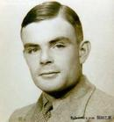
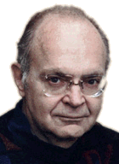
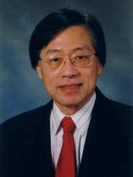
进入课程之前，还希望你知道…
三位计算机科学家的贡献
阿兰·麦席森·图灵 ( Alan Mathison Turing）
唐纳德·克努特 ( Donald Ervin Knuth）
姚期智 (Andrew Chi-Chih Yao)

Slide 24
本 章 结 束

